Slide 1
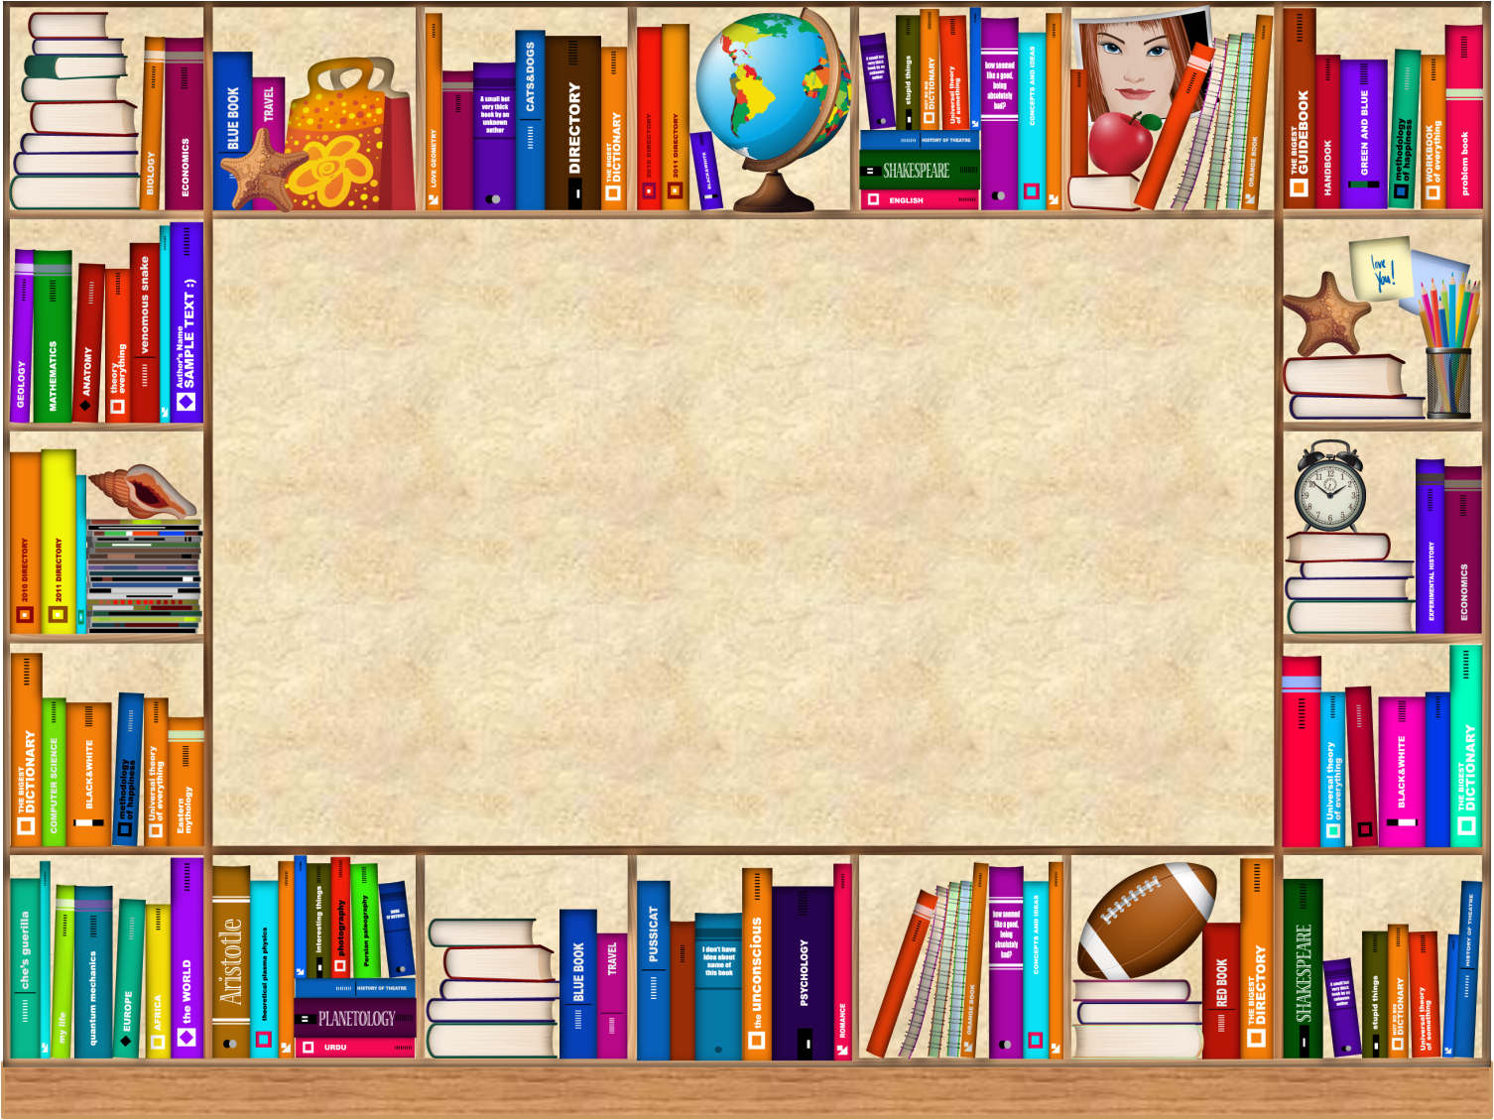
Мастер-класс : « Развитие речи детей посредством художественной литературы»
Выполнила воспитатель д/с «Ласточка»
Тимофеева Т.Н. 2019г

Slide 2
«Литературе так же нужны
талантливые читатели,
как и писатели»
С. Я. Маршак
Прекрасна речь, когда она как ручеёк, Бежит среди камней чиста, нетороплива, И ты готов внимать её поток, и восклицать: “О, как же ты красива!”.

Slide 3
«Литература во всех ее видах —не что иное, как тень доброй беседы» Роберт Луис Стивенсон
Цель: повышение профессионального мастерства и обмен опытом методами и приёмами по развитию речи детей посредством художественной литературы.

Slide 4
Задачи:
1.Актуализировать знания педагогов о важности художественной литературы для развития речи дошкольников.
2.Содействовать формированию у педагогов представлений об игровых технологиях, направленных на развитие речи детей.
Актуальность: формирование детской речи невозможно без художественной литературы. Дети дошкольники наиболее восприимчивы к поэзии. Особенно интересны детям произведения, в которых главные действующие лица – дети, животные, описываются игровые и бытовые ситуации.

Slide 5
Предлагаю вашему вниманию мастер – класс «Развитие речи детей посредством художественной литературы».
Художественная литература занимает в жизни ребёнка важное место. Книга помогает овладеть речью – ключом к познанию окружающего мира. Универсальным приёмом закрепления знаний и умений в детском саду является дидактическая игра. Она используется для решения всех задач развития речи и является практическим методом в работе по развитию речи детей.

Slide 6
РАЗМИНКА
Что такое речь?
Речь - исторически сложившаяся форма общения - людей посредством языковых конструкций, создаваемых на основе определенных правил.

Slide 7
Что мы понимаем под развитием речи дошкольника?
Развитие речи дошкольника – работа над всеми сторонами речи.

Slide 8
Что такое диалог?
Диалог — это разговор двух и более людей. А еще диалогом называют литературное произведение в форме разговора.

Slide 9
Что такое монолог?
Монолог — это речь, обращённая к слушателям или к самому себе.

Slide 10
Во второй части своего мастер – класса предлагаю игры, которые вы сможете использовать на занятиях или в свободной совместной деятельности.
Словесно - дидактическая игра «Предметы из сказки»
Следующий прием: игра « Микрофон»
Словесно - дидактическая игра «Волшебные и сказочные слова»
Словесно- речевая игра «Расскажи сказку по-другому»
Словесно-дидактическая игра «Радио»
Словесно – дидактическая игра «Сказочные клубочки»
Словесно- дидактические игры с элементами мнемотехники
«Сказочные загадки»
Словесно-дидактическая игра «Что перепутал художник»

Slide 11
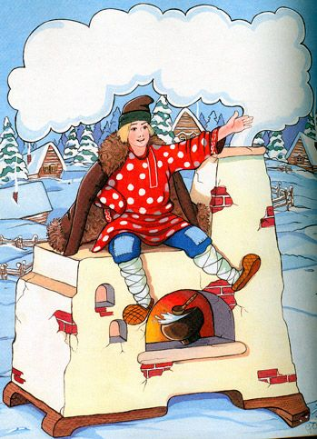

Slide 16
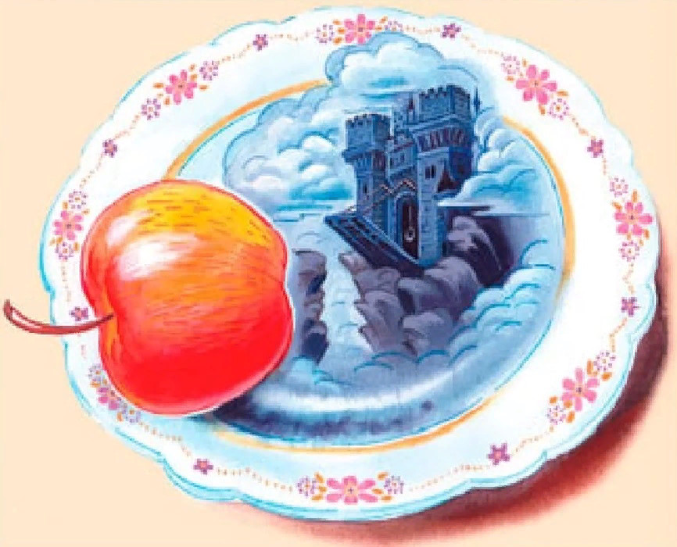

Slide 24
В заключительной части моего мастер – класса подведем итоги:
С помощью художественной литературы у детей дошкольного возраста развивается:
1.Эмоциональная отзывчивость на произведения, интерес к ним.
2. Способность слушать текст и активно реагировать на его содержание.
3. Слушать вместе с группой сверстников, когда воспитатель рассказывает.
4. Выполнять игровые действия, способствующие тексту знакомых произведений, сказок.
5. Способность повторять отдельные слова и выражения из сказок,
рассказов, стихотворений.
6.Рассматривать иллюстрации ,узнавать в них героев произведений и отвечать на вопросы по содержанию иллюстраций.
7. Дети узнают произведения и их героев при многократном рассказывании.
8. Учатся следить за развитием действия в коротких рассказах, сказках с наглядным сопровождением, а затем без него.

Slide 25
Таким образом, можно отметить, что использование в современной речи разного рода художественных произведений определяет возможность эффективного и плодотворного развития речи дошкольников, способствует пополнению словарного запаса, формируя коммуникативную культуру дошкольника.

